Slide 1
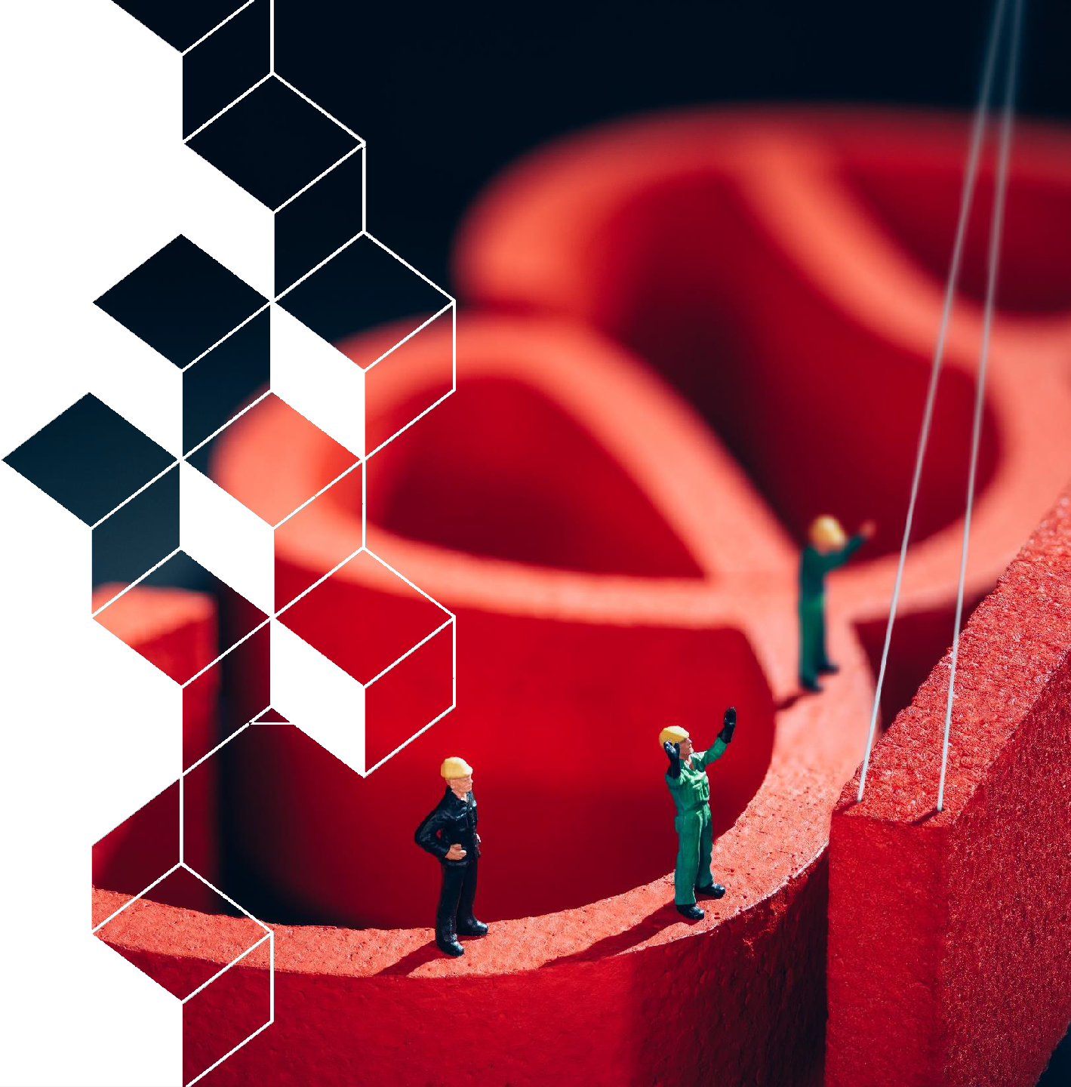
Presentation du CEA/DAM/CESTA
Présentation SFP du 06/10/2026
Isabelle BAILLY

Slide 2
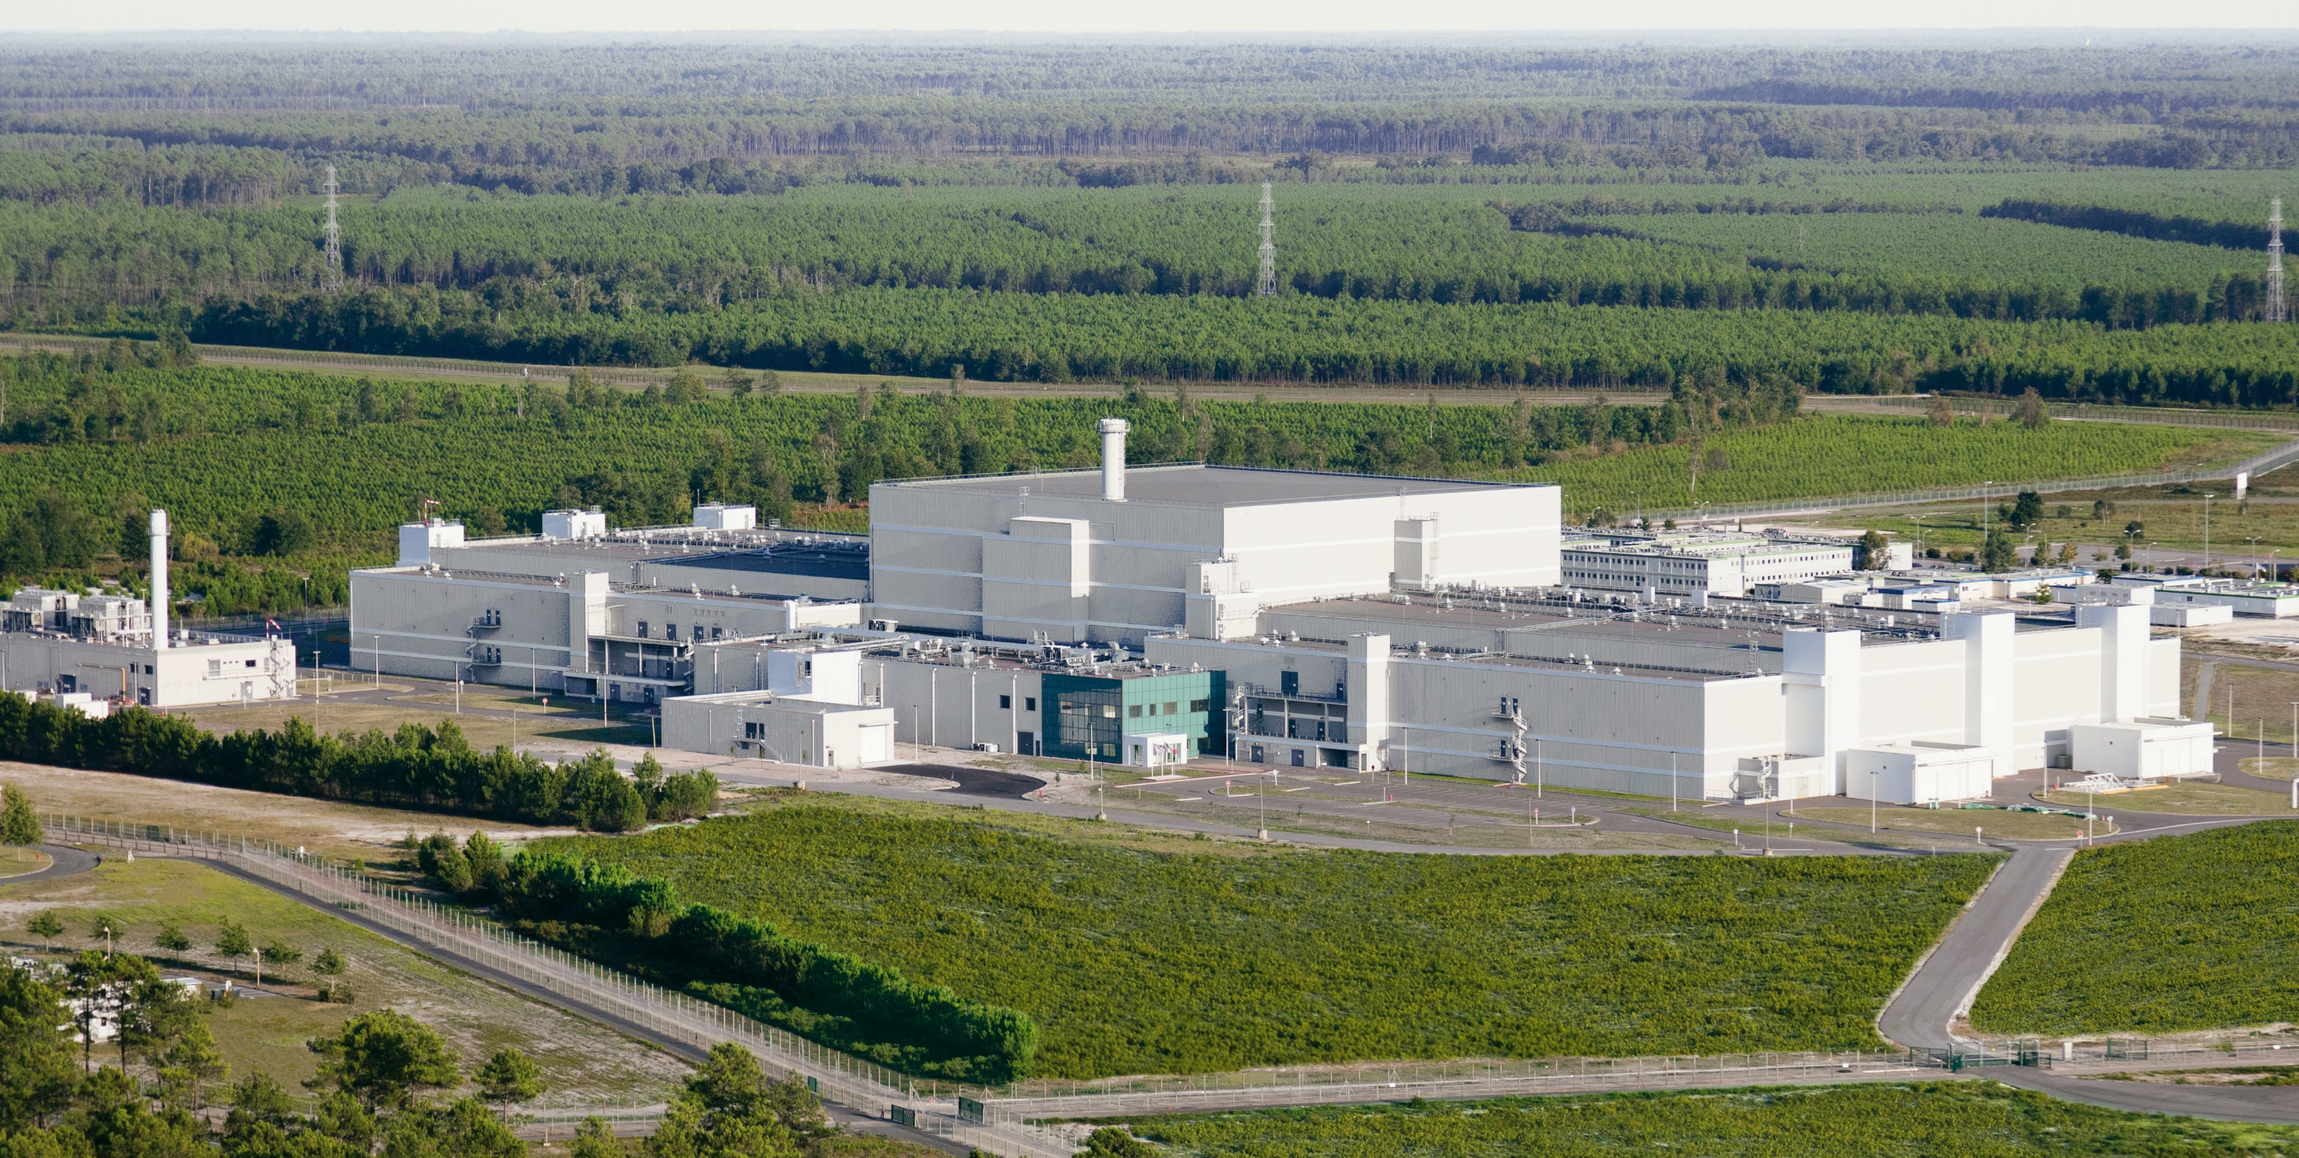
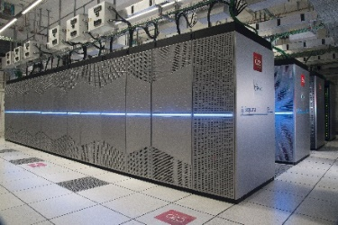
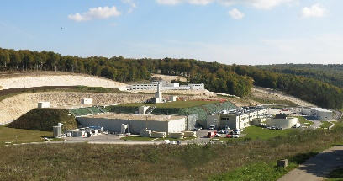
En 2026, la DAM fête les 30 ans du programme simulation
La DAM est crée en 1958 pour doter la France d’une force de dissuasion nucléaire
En 1996 arrêt des essais nucléaires et lancement du programme Simulation
Conception et garantie des performances des charges nucléaires par la simulation
MODELISATION
PHYSIQUE
STANDARD
de
CALCUL
Laser Mégajoule (LMJ)
De TERA 10 à EXA1
VALIDATION
EXPERIMENTALE
SIMULATION
NUMERIQUE
EPURE
En 2010 démarche Simulation étendue aux fonctions suivantes d’une Tête Nucléaire (TN) : tenue aux environnements, durcissement aux agressions nucléaires, furtivité et rentrée-précision

Slide 3
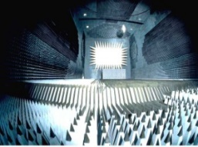
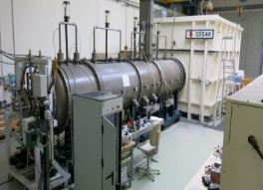
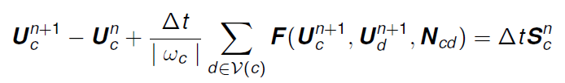
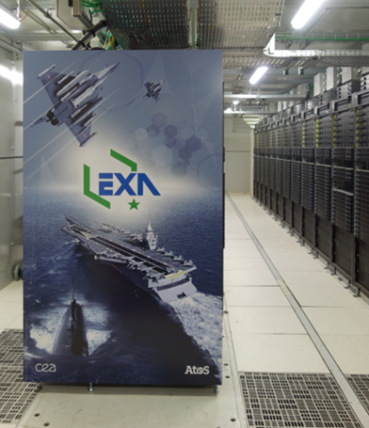
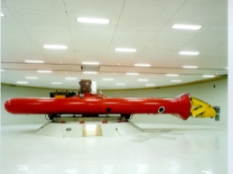
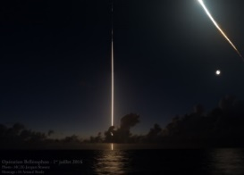
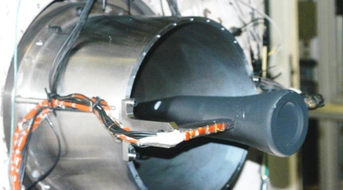
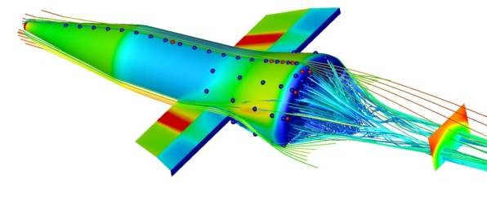
Démarche Simulation étendue pour la conception et la garantie des TN
Electromagnétisme
Transport de particules chargées
Interaction rayonnement matière
Dynamique rapide
MODELISATION
PHYSIQUE
Mécanique du solide
Transferts thermiques
Aérodynamique
Aérothermique
Chambre anéchoïque Camelia
STANDARD
de
CALCUL
Moyen d’irradiation César
VALIDATION
EXPERIMENTALE
SIMULATION
NUMERIQUE
Analyse numérique
Métrologie
Instrumentation
Comparaison essai-calcul
Calcul haute performance
Centrifugeuse Latécoère
Essai en Vol (DGA-AGS-CEA)
Quantification des incertitudes

Slide 4

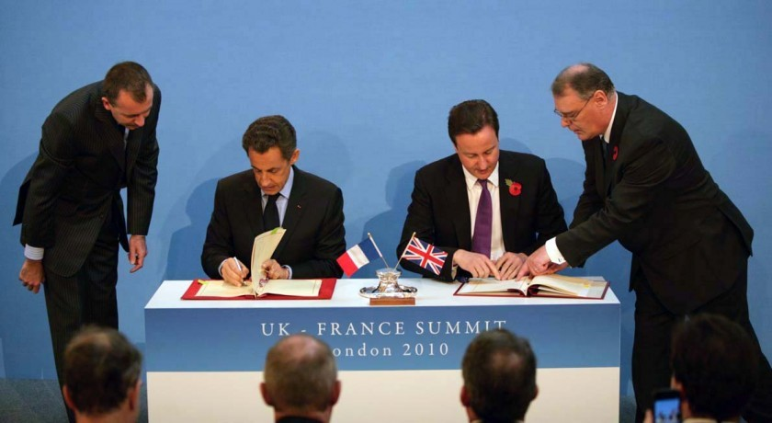
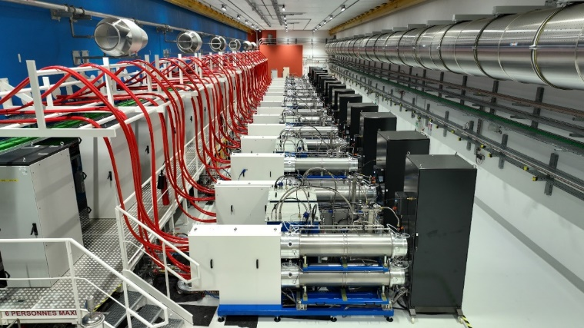
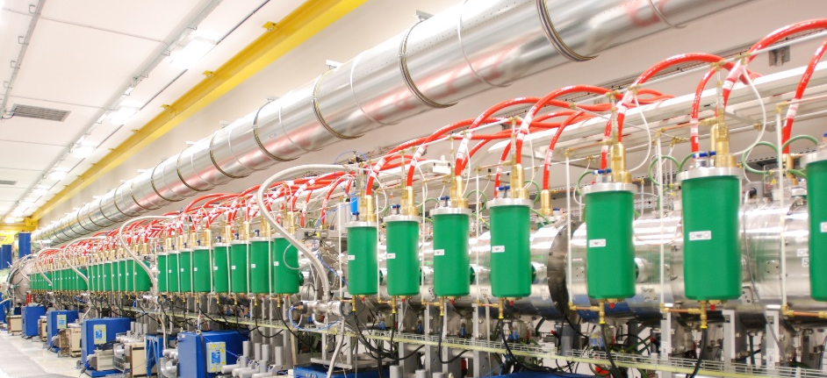
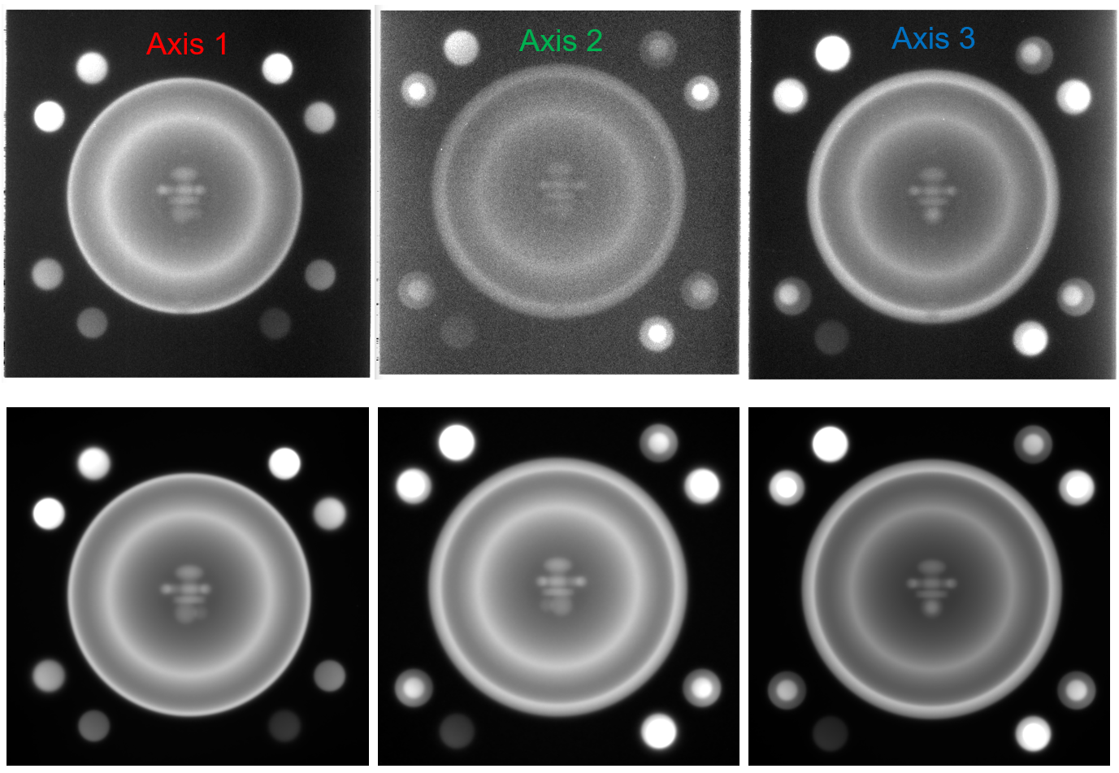
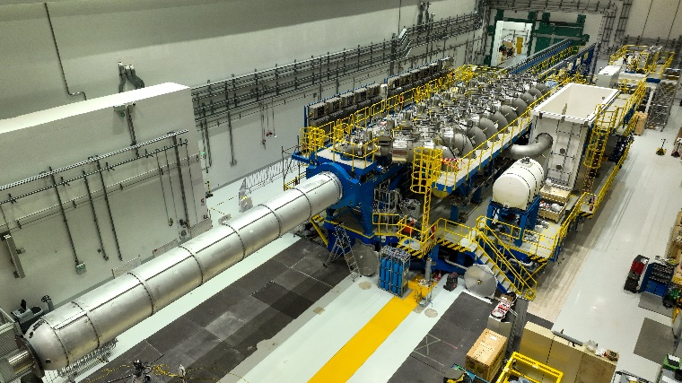


EPURE (Valduc) : installation Franco- Britannique de radiographie éclair 3 axes
Lancement en mars 2008 (décision France)
Installation partagée avec UK dans le cadre du Traité de Lancaster House du 2 novembre 2010
Garantie de souveraineté de chaque pays
Installation opérationnelle avec un 1er axe radiographique depuis septembre 2014
1ère expérience 3 axes sur maquette (1 axe conçu par les britanniques) : décembre 2025
Expérience
Sa technologie de radiographie éclair, ses diagnostics ultra-précis et sa capacité à maîtriser la synchronisation sont au service d’un même objectif : produire des données expérimentales sur l’état et le comportement des matériaux des armes.
Simulation

Slide 5
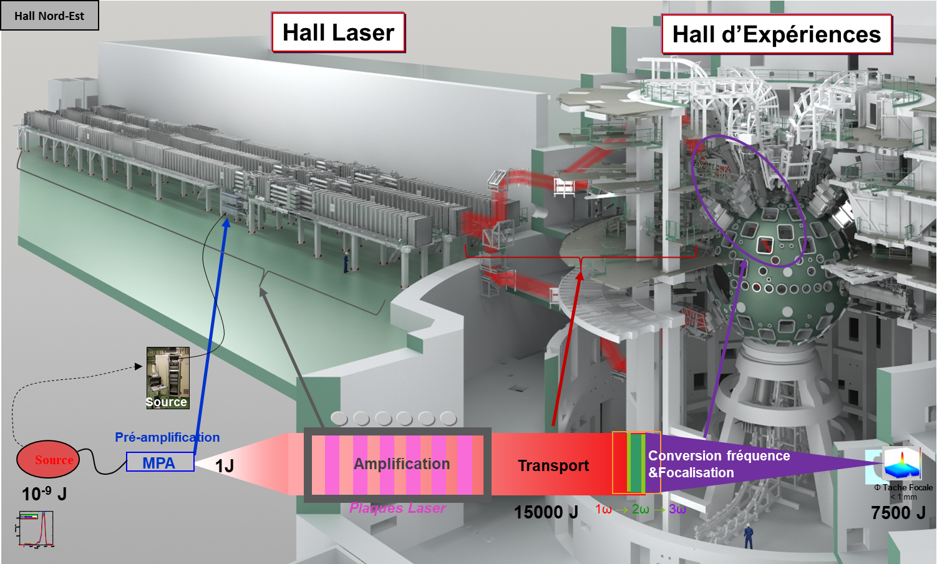
LMJ : reproduire les conditions extrêmes rencontrées lors de la phase de fonctionnement thermonucléaire des armes
Chronologie
2003 début construction
2008 réception bâtiment
2014 première experience 8 faisceaux
2017 première experience LMJ-PETAL
2019 expérience fusion – 56 faisceaux
2022 88 faisceaux opérationnels
2025 176 faisceaux montés
Développement d’un écosystème photonique-laser académique et industriel en Aquitaine

Slide 6
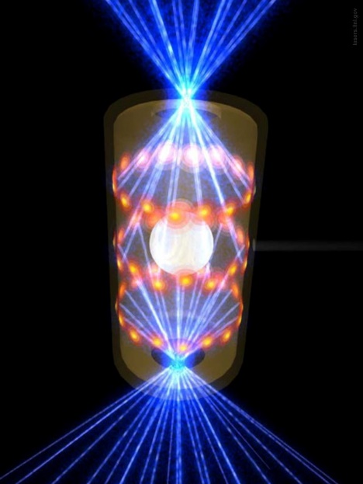
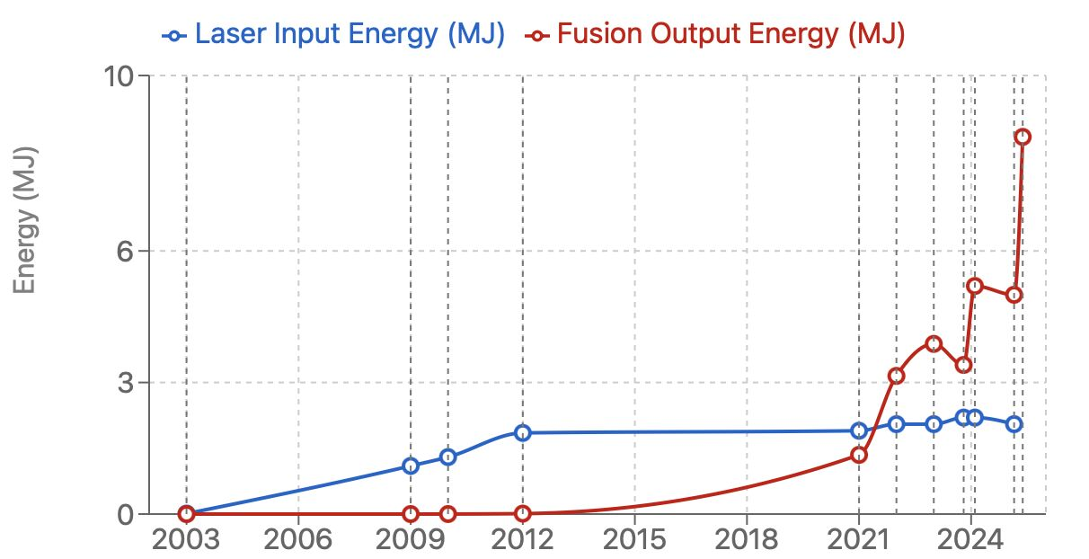

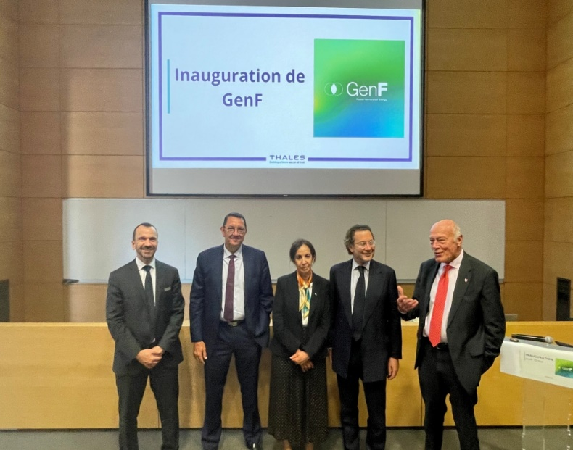


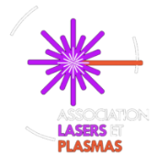



Fusion Inertielle pour l’Energie : un résultat historique au LLNL
Au NIF dans la nuit du 4 au 5 décembre 2022
Long is the road…
2.05 MJ
laser
3.15 MJ
fusion
Un résultat prometteur pour la Fusion Inertielle pour l’Energie
L’écosystème néo-aquitain possède de nombreux atouts (LMJ, CELIA)
Projet TARANIS porté par la start-up GenF : réacteur à fusion nucléaire par confinement inertiel laser [Thales, CEA, CELIA et LULI]
Une occasion de structurer la communauté au-delà des logiques de site ou d’organisme autour de la réponse à un enjeu sociétal fort
Inauguration GenF le 15 mai 2025

Slide 7


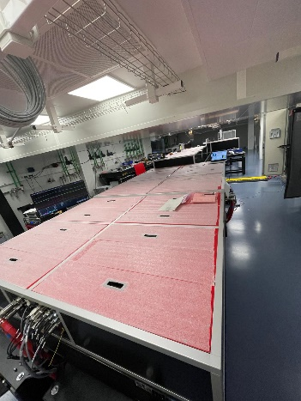

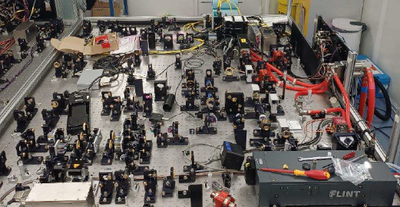
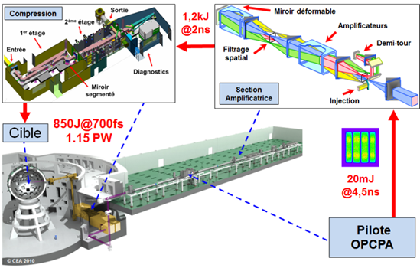
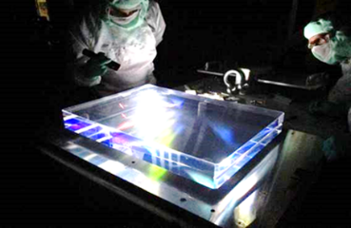
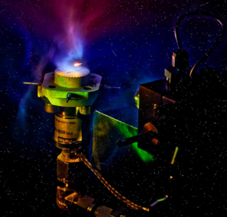
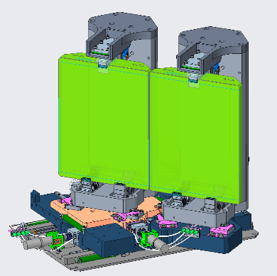
PETAL UPgrade
AXE 1: maitrise du contraste sur cible
→ nouveau pilote laser
→ nouveaux diagnostics
sur cible en 2021
400J, 700fs
CPER 2021-2027
AXE 2: augmentation de l’énergie sur cible
→ nouvelles optiques
Le PW sur cible en 2025
(720J@700fs)
AXE 3: 2 faisceaux sur cible
→ nouveau miroir
de fin de chaine

Slide 8
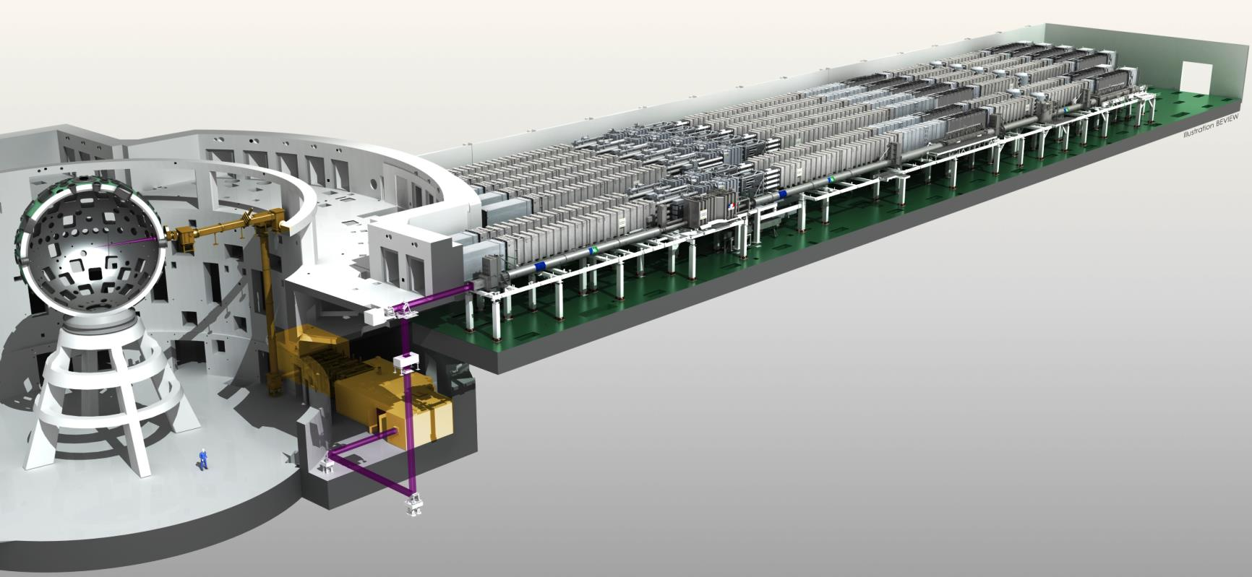


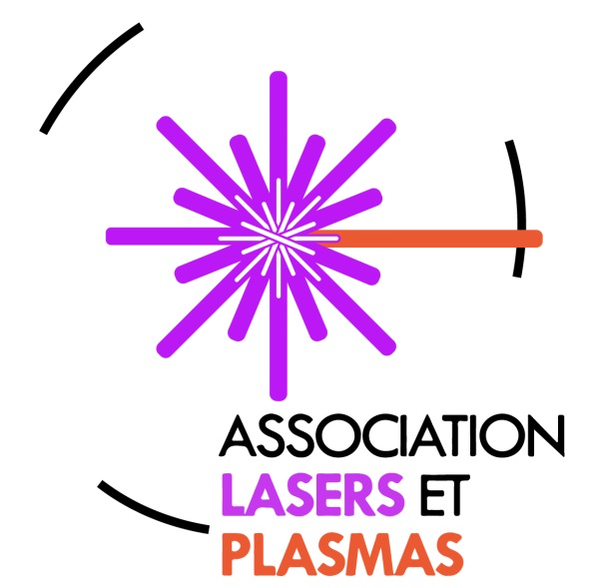

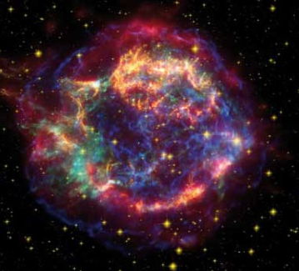
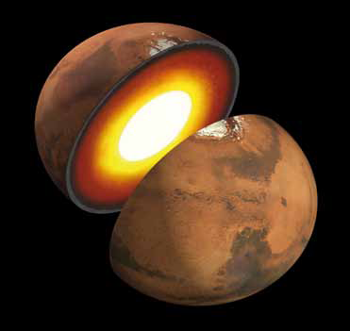
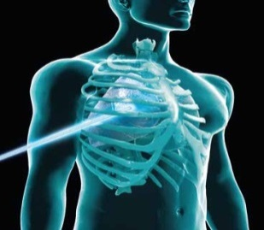
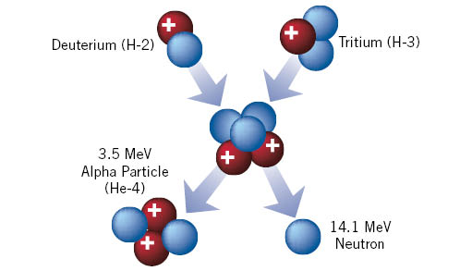
Ouverture des moyens laser à la communauté scientifique
LMJ-PETAL
Seconde installation mondiale de classe MJ
Un moyen exceptionnel pour la recherche
Astrophysique de laboratoire
Physique des hautes densités d’énergie
Sources de particules intenses
Fusion inertielle pour l’énergie
Sélection des expériences académiques par un comité scientifique international sous l’égide de l’ALP
ALP : Association Lasers et Plasmas www.asso-alp.fr (CEA, RNAq, UBx et X)

Slide 9
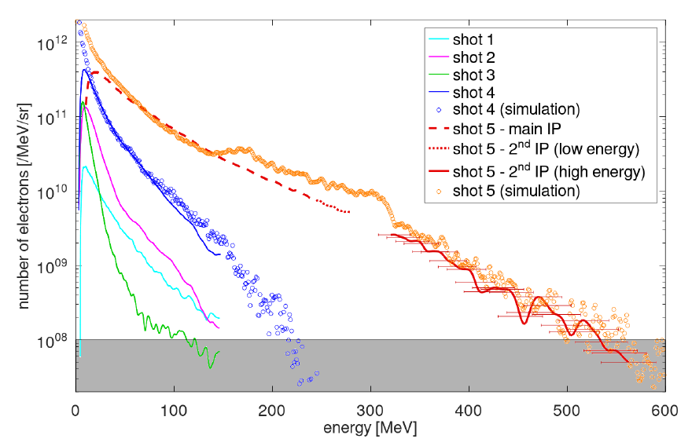
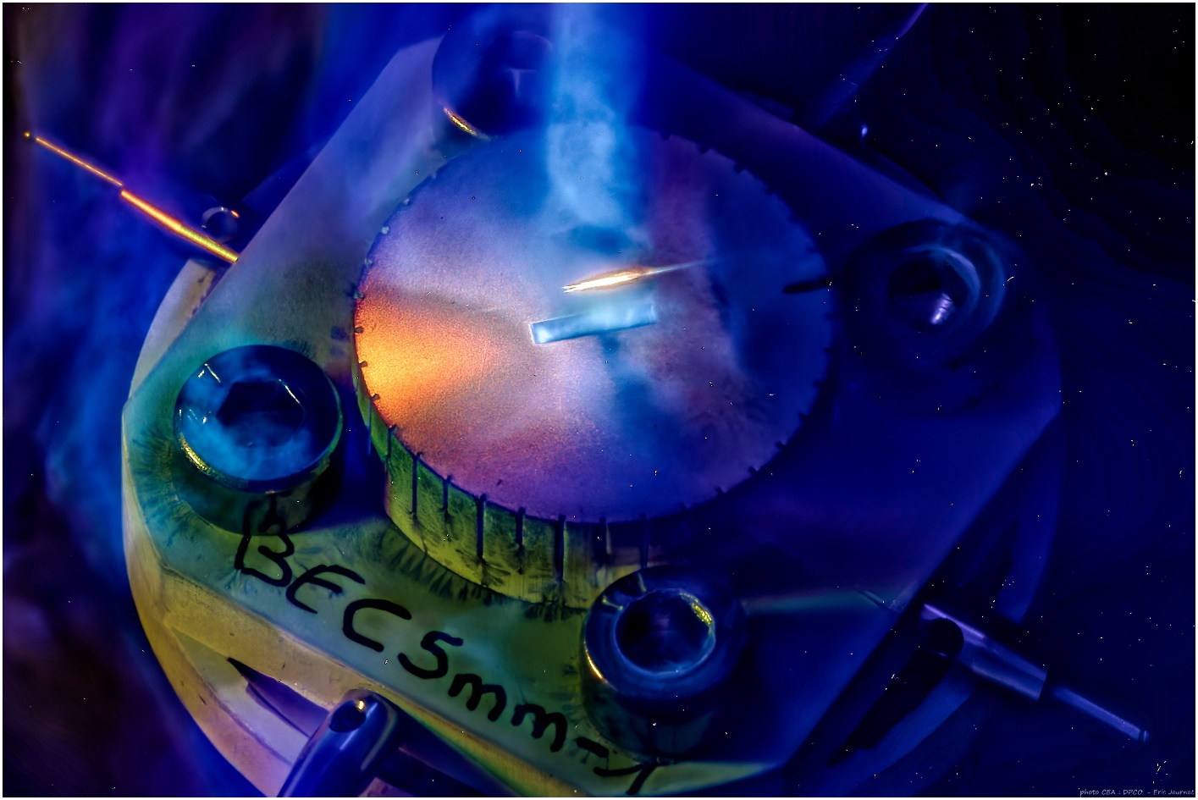

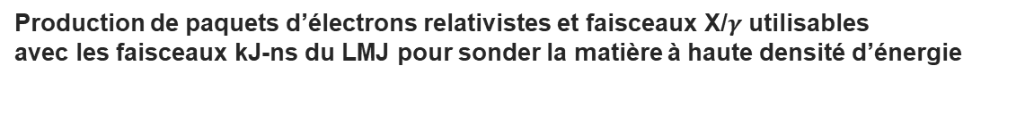
Accélération laser-plasma avec PETAL au LMJ
Production de paquets d’électrons relativistes et faisceaux X/$γ$ utilisables
avec les faisceaux kJ-ns du LMJ pour sonder la matière à haute densité d’énergie
→ charge ~1 µC
→ durée <1 ps
→ divergence 100’s mrad
→ spectre large, énergie max. 500 MeV
jet de gaz
He
zone d’interaction laser / plasma
laser PETAL
sortie de buse 5 mm
électrons relativistes
Spectres mesurés et accord avec les simulations particle-in-cell CALDER
Application sociétale :
Accélération de particules à partir d’un jet de gaz pour produire des radioisotopes médicaux innovants:
Basse densité du gaz → accélération d’électrons puis Bremsstrahlung
Haute densité du gaz → accélération d’ions issus du gaz
EIC Pathfinder :
(2026-2030)
B. Mahieu et al., arXiv :2608.16459
https://europa-project.eu/
Collaboration avec le Livermore depuis 2017
12 Partenaires : 10 labos ; 3 entreprises ; 6 pays ; 32 permanents 3.5 M€

Slide 10
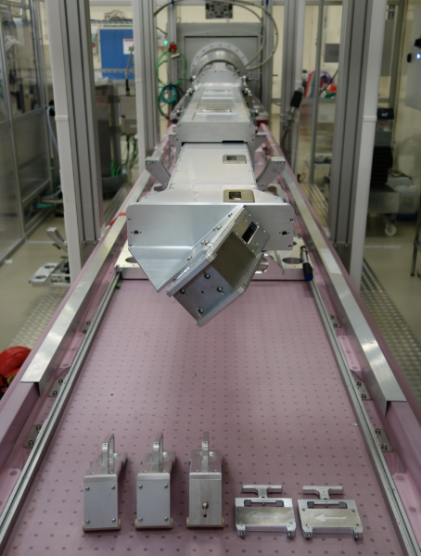
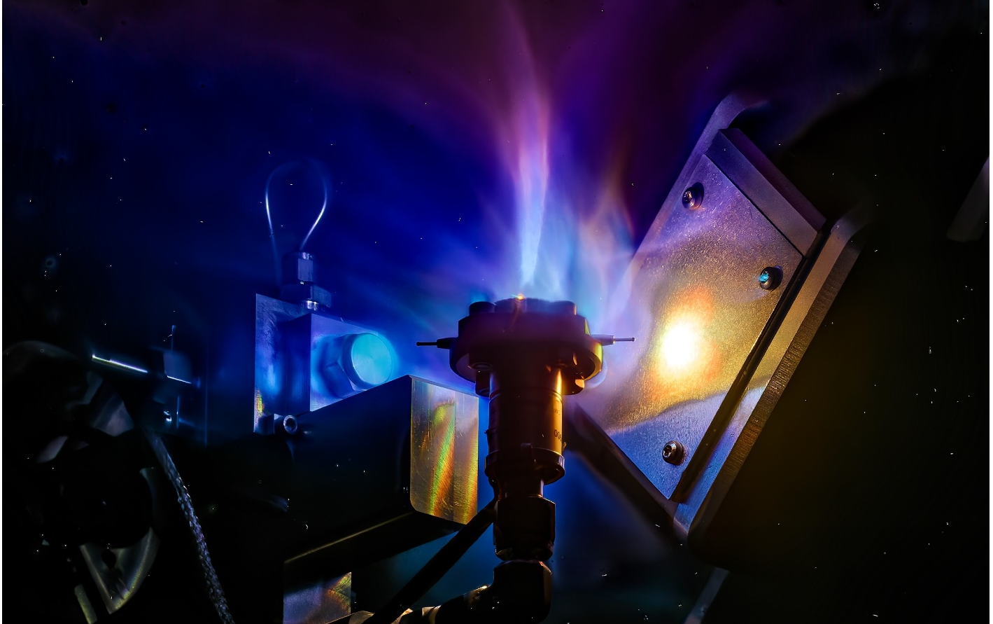
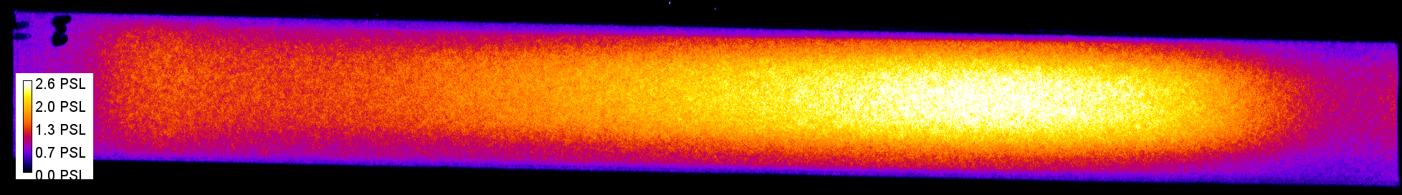
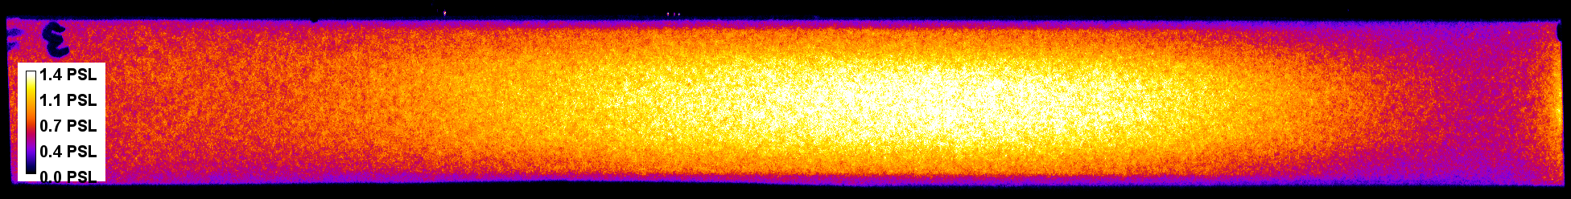
Première mesure de production de faisceaux de paires électrons-positrons
2026
→ reproduire en laboratoire les conditions retrouvées dans
les sources les plus brillantes du cosmos, tels les sursauts gammas,
où les jets de paires e-/e+ sont naturellement présents
spectromètre insérable
permettant la conversion
en paires e-/e+
et leur détection
jet de gaz
He
laser PETAL
paquet
d’e-
paires e-/e+
10 MeV
20 MeV
50 MeV
énergie des particules
spectres bruts e-/e+ mesurés

Slide 11










Structuration des partenariats académiques
Les UMR (Unités Mixtes de Recherche) dont le CEA est co-tutelle
CELIA (CEntre Lasers Intenses et Applications) depuis 2003
LCTS (Laboratoire des Composites Thermo-Structuraux) depuis 1998
Les LRC (Laboratoires de Recherche Conventionnés)
ANABASE (Analyse Numérique Appliquée de Bordeaux A la Simulation des Ecoulements complexes) initié en 2020 avec l’Institut de Mathématiques de Bordeaux (Université de Bordeaux)
COSiMS (Conception Optimisation et Simulation des Matériaux et Structures) initié en 2021 avec l’Institut de Mécanique et d’Ingénierie (Université de Bordeaux)
ELECTRA (Elaboration de Céramiques Techniques et Revêtements pour Applications en température) initié en 2024 avec l’IRCER (Université de Limoges)
FLECHE (FLuides, CHocs et Energétique) initié en 2019 avec l’Institut P’ de Poitiers (CNRS)
LOLaH (Laboratoire Optique Laser et Hyperfréquences) initié en 2018 avec l’Institut Fresnel de Marseille (Université Aix-Marseille)
SyLFE (Systèmes Lasers Fibrés Energétiques) initié en 2015 avec le laboratoire PhLAM de Lille (U. Lille)
XCEM (XLIM CEA ElectroMagnétisme) initié début 2023 avec le laboratoire XLIM de Limoges (U. Limoges)

Slide 12











Réseau des collaborations et projets scientifiques associés
Régionales (Nouvelle Aquitaine)
Institut de Mécanique et d’Ingénierie (UBx) → projets Région CAPRIC-DYN et CERAMOD²
Université de Pau et des Pays de l’Adour → projet I-SITE E2S ASTURIES sur la modélisation de la turbulence
CPER LEAP 2015-2020
CPER PETAL-Upgrade 2021-2027
Nationales
ONERA (Chatillon, Meudon, Palaiseau et Toulouse) → accord cadre CEA-ONERA 4 mai 2023
  DAAA : modélisation transition laminaire-turbulent, turbulence et essais soufflerie R2CH
  DMPE : modélisation transition laminaire-turbulent et turbulence avec rugosité et soufflage
ICARE (CNRS Orléans) : essais soufflerie en régime raréfié → projet ANR APHYRA
INRIA : méthodes numériques, maillage, calcul haute performance → accord cadre CEA-INRIA en cours
CIMAP (université de Caen) : développement de cristaux pour les lasers
GdR (CNRS) : CMC2, ELIOS, EX-MODELI, ONDES, TAMARYS, IASIS
FdL (CNRS) : CHOCODYN
Internationales
Von Karman Institute (VKI Belgique) : modélisation des écoulements hypersoniques
Purdue University (USA) : modélisation de la transition laminaire-turbulent et groupe OTAN
Lawrence Livermore National Laboratory (USA) : laser
Laboratory for Laser Energetics (USA) : laser
EUROPA : accélérateur laser-plasma pour produire des radio-isotopes pour la recherche médicale

Slide 13

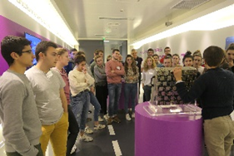
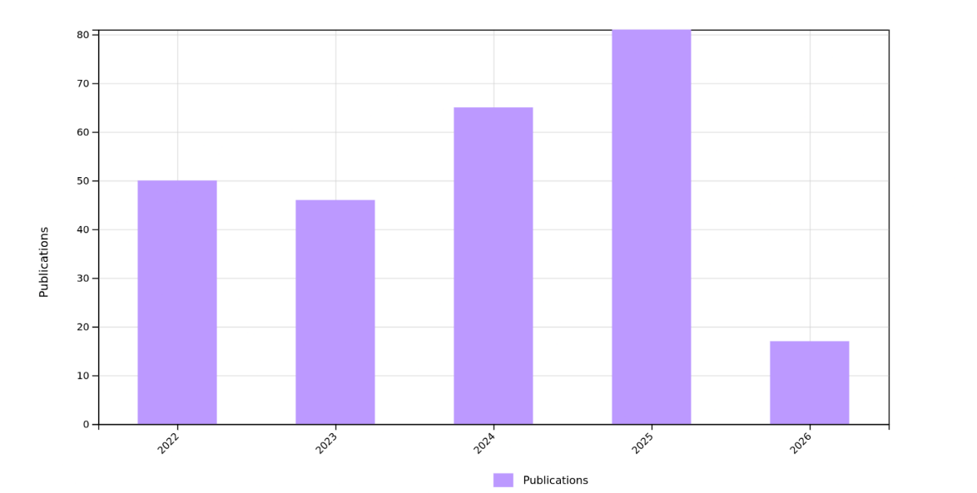
Une politique scientifique dynamique
Formation par la recherche
Actions pédagogiques : 41 visites en 2025 → lycées, CPGE, universités et écoles d’ingénieurs soient 2200 visiteurs
60 alternants et 50 stages M2
45 doctorants & 15 post-doctorants
31 HDR
Investissement des ingénieurs-chercheurs du CESTA dans l’enseignement supérieur pour un volume d’environ 2700 h/an (dont 2 PAST Bordeaux INP)
La production scientifique contribue à la crédibilité de la dissuasion
52 publications/an sur 2022-2026 [extraction Web of Science]
Environ 50 communications congrès 2025
82 brevets actifs (données 2025)

Slide 14
Merci de votre attention
Questions?
Présentation CESTA

